Slide 1
Организация взаимодействия дошкольного учреждения с родителями в соответствии с требованиями ФГОС ДО
Выполнила: воспитатель ГБОУ СОШ с.Курумоч СП «Детский сад «Белочка»»
Богатырёва Т.Г.

Slide 2
Актуальность:
В соответствии законом «Об образовании в Российской Федерации» одной из основных задач, стоящих перед детским дошкольным учреждением является «взаимодействие с семьей для обеспечения полноценного развития личности ребенка». Современные условия деятельности дошкольных учреждений ставят взаимодействие с семьей на одно из ведущих мест. Поэтому наше дошкольное учреждение сегодня ориентируется на поиск таких форм и методов работы, которые позволяют учесть актуальные потребности родителей, способствуют формированию активной родительской позиции.

Slide 3
Цель: вовлечь родителей (законных представителей) в единое образовательное пространство, установить партнёрские отношения.

Slide 4
Основные задачи :
обеспечивать психолого-педагогическую поддержку семьи;
поддерживать родителей (законных представителей) в воспитании детей, охране и укреплении их здоровья;
повышать компетентность родителей (законных представителей) в вопросах развития и образования;
создавать условия для благоприятного климата взаимодействия с родителями;
установить доверительные партнерские отношения с семьей каждого воспитанника;
создать продуктивное творческое взаимодействие педагогов и родителей.

Slide 5
Принципы взаимодействия ДОО с родителями:
Доброжелательный стиль общения педагога с родителями.
Индивидуальный подход.
Сотрудничество, а не наставничество.
Создание атмосферы взаимопомощи.
Тщательно и серьёзно готовить любое мероприятие.
Динамичность должна находиться в режиме развития.

Slide 6
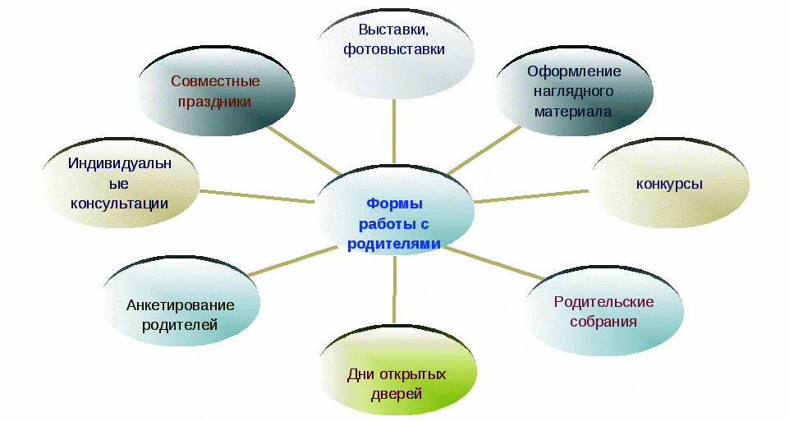

Slide 7
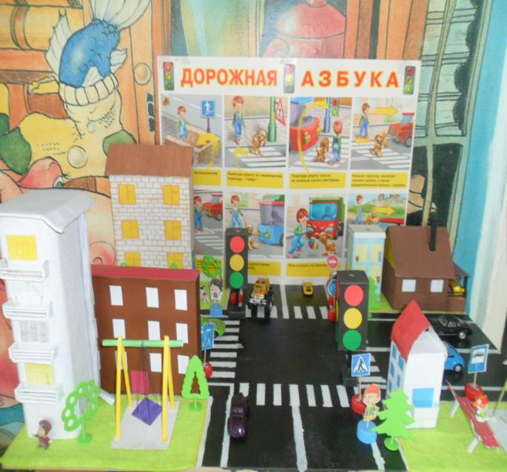
Совместные проекты « День земли»
«Дорожная азбука»

Slide 8
Мастер – класс

Slide 9
Спортивные праздники

Slide 10
Совместные мероприятия

Slide 11
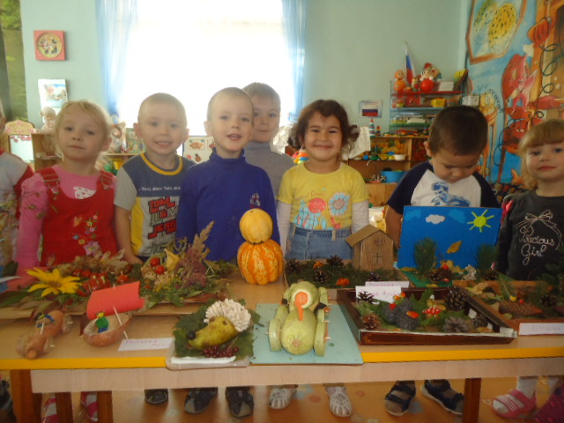
Выставки

Slide 12
Стендовая информация

Slide 13
Спасибо за внимание

